Slide 1

Implémentez un modèle de scoring
SOMMAIRE :
Introduction
Présentation du jeu de données
Modélisation
Visualisation et suivi des modèles
Synthèse des résultats
Analyse du Data Drift
Déploiement et pipeline CI/CD
Démo et déploiement sur le Cloud
Conclusion
Présentation du projet et des résultats
17/2024
Alpha Oumar DIALLO / OPC / Projet / Data Science

Slide 2

Rappel de la problématique
Société financière : « Prêt à dépenser
Contexte :
Améliorer la capacité de prédiction du risque client dans un environnement financier
Objectif 1 : Création d’un score crédit pour ses clients
Objectif 2 : Utilisation d’un Dashboard pour plus de transparence
Target : 0 = Aucun problème de remboursement | 1 = Défaut
17/2024
Alpha Oumar DIALLO / OPC / Projet / Data Science

Slide 3
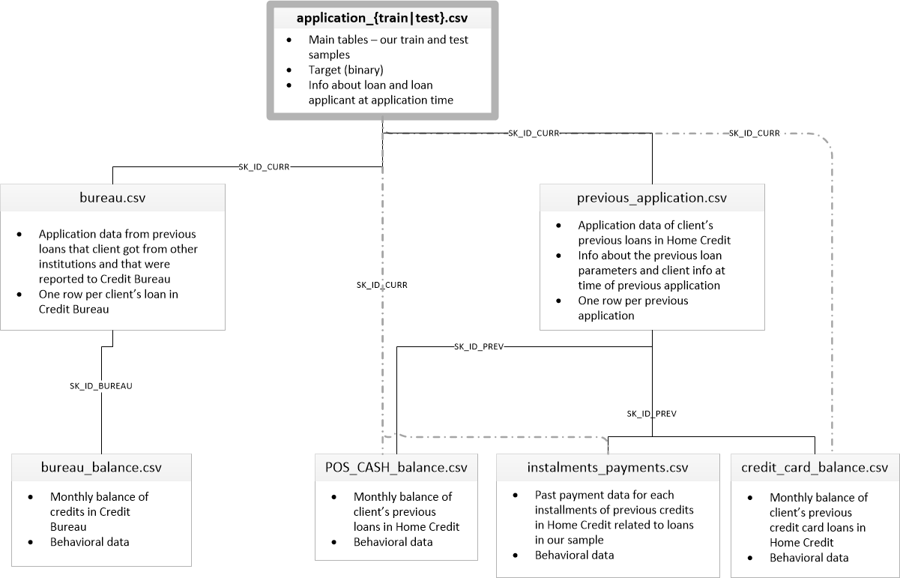
Présentation du jeu de données
7 CSVs décrivant les historiques bancaires des clients issus de « Prêts à dépenser »
1 CSV définissant toutes les features
Application_train :
- 307511 lignes
- 122 colonnes
Application_test :
- 48744 lignes
- 121 colonnes
Pas de target
17/2024
Alpha Oumar DIALLO / OPC / Projet / Data Science

Slide 4
Création du dataset final df
Application_train.csv
Application_test.csv
LabelEncoding
Encodage des Variables Catégorielles
Traitement des Variables
One hot Encoding
Normalisation des Variables Temporelles
Traitement des Anomalies
Création de Caractéristiques
Caractéristiques Polynomiales
Caractéristiques Domaine
Analyse des Corrélations
Calcul et Sélection des Caractéristiques
Imputation des Valeurs Manquantes
SimpleImputer par la médiane
Préparation du Dataset Final
Normalisation des Caractéristiques
MinMaxScaler
17/2024
Alpha Oumar DIALLO / OPC / Projet / Data Science

Slide 5
Visualisation du df final
Le kernel Kaggle sélectionné pour faciliter l’analyse exploratoire, la préparation des données et le feature engineering :
https://www.kaggle.com/willkoehrsen/introduction-to-manual-feature-engineering
DF final
307511 lignes
100 colonnes
Train
Test
246008 lignes
80%
61503 lignes
20%
Entrainement du modèle
Analyse performances du modèle
99 colonnes (1 ID + 98 features)
17/2024
Alpha Oumar DIALLO / OPC / Projet / Data Science

Slide 6
Modélisation
Paramètres
n_estimators | max_depth | learning_rate | subsample | colsample_bytree | min_child_samples | num_leaves
LightGBM
Prétraitement
RandomUnderSampler | SMOTE
Pipeline
Oversampling (SMOTE) → Classification (LGBM)
Hyperparameter Tuning
RandomizedSearchCV
Modèles
Évaluation
AUC-ROC | Temps d’Entraînement
Paramètres
C | penalty | solver
Régression Logistique
Prétraitement
RandomUnderSampler | SMOTE
Pipeline
Classification (Logistic Regression)]
Hyperparameter Tuning
RandomizedSearchCV
Évaluation
AUC-ROC | Temps d’Entraînement
17/2024
Alpha Oumar DIALLO / OPC / Projet / Data Science

Slide 7
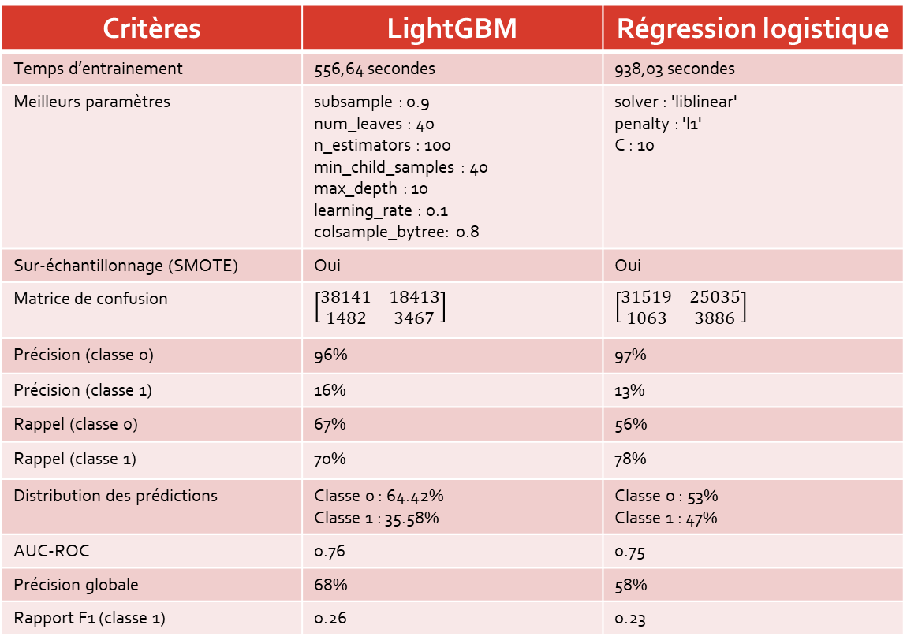
Résultats comparatifs des modèles
Critères | LightGBM | Régression logistique
Temps d’entrainement | 556,64 secondes | 938,03 secondes
Meilleurs paramètres | subsample : 0.9 num_leaves : 40 n_estimators : 100 min_child_samples : 40 max_depth : 10 learning_rate : 0.1 colsample_bytree: 0.8 | solver : 'liblinear' penalty : 'l1' C : 10
Sur-échantillonnage (SMOTE) | Oui | Oui
Matrice de confusion | $$\left[\begin{matrix}38141 & 18413 \\ 1482 & 3467\end{matrix}\right]$$ | $$\left[\begin{matrix}31519 & 25035 \\ 1063 & 3886\end{matrix}\right]$$
Précision (classe 0) | 96% | 97%
Précision (classe 1) | 16% | 13%
Rappel (classe 0) | 67% | 56%
Rappel (classe 1) | 70% | 78%
Distribution des prédictions | Classe 0 : 64.42% Classe 1 : 35.58% | Classe 0 : 53% Classe 1 : 47%
AUC-ROC | 0.76 | 0.75
Précision globale | 68% | 58%
Rapport F1 (classe 1) | 0.26 | 0.23
Le LightGBM se distingue comme le meilleur modèle, avec un équilibre entre précision et rappel, et un AUC-ROC supérieur à celui de la régression logistique.
17/2024
Alpha Oumar DIALLO / OPC / Projet / Data Science

Slide 8
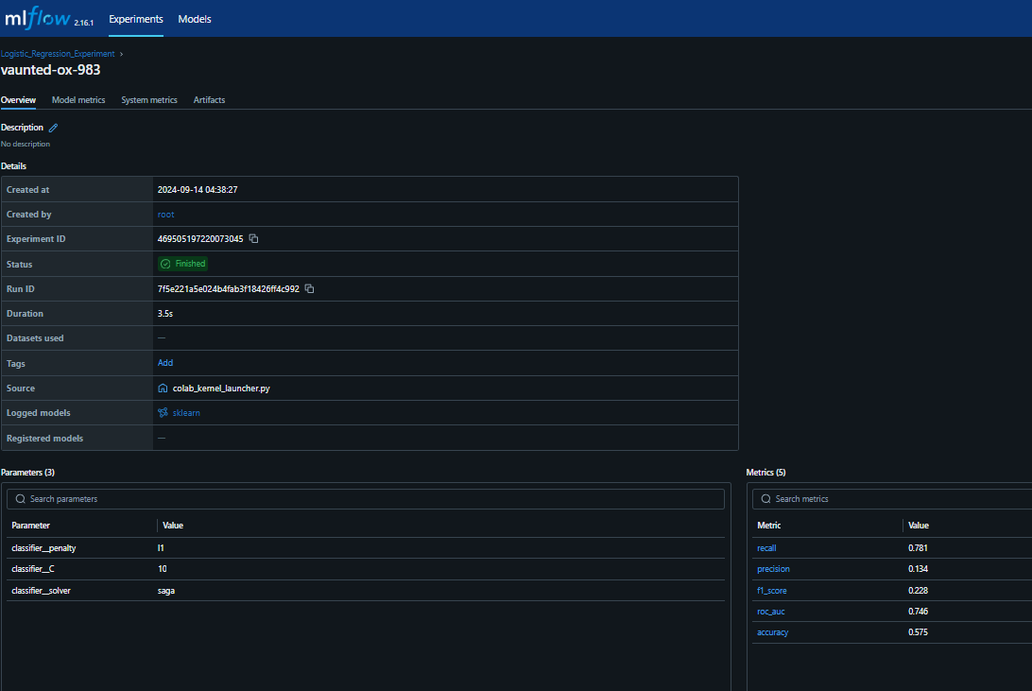
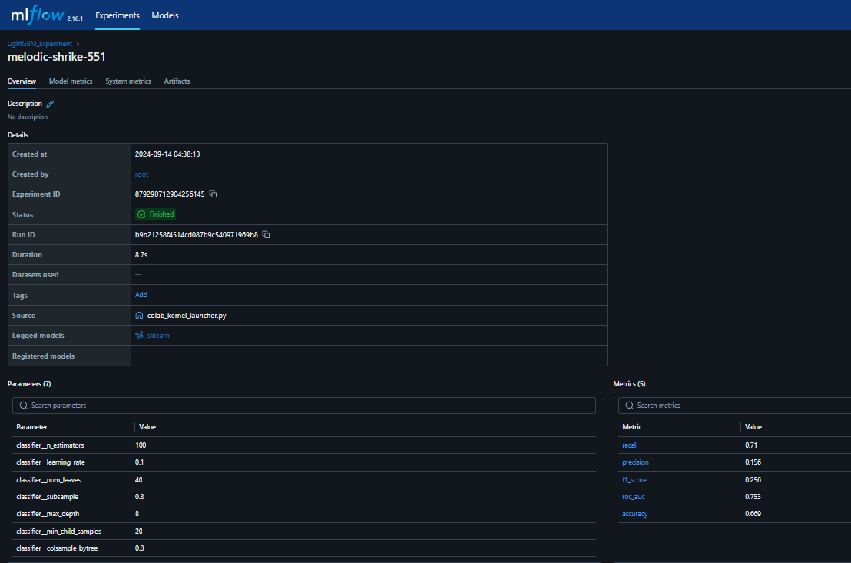
Visualisation du tracking via MLFlow UI
17/2024
Alpha Oumar DIALLO / OPC / Projet / Data Science

Slide 9
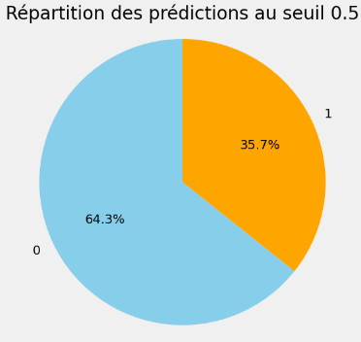

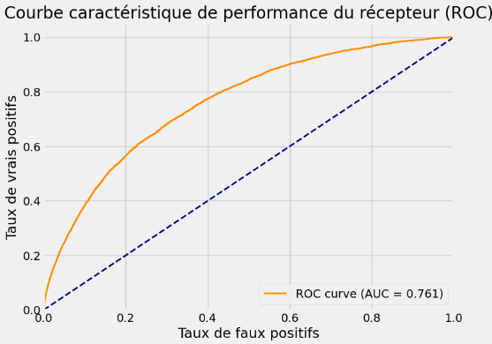
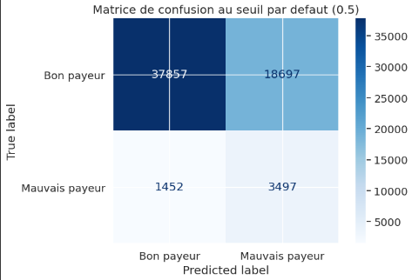
Résultats de la prediction du modèle lightGBM
Explication des targets / Déséquilibre de la population:
Nous avons à faire à un problème de classification binaire où la population est
fortement déséquilibrée.
Explication des targets :
Target = 0 : Client ne représentant pas de risque de faillite
Target = 1 : Client représentant un risque de faillite pour l’entreprise
Il y a 64,3% de clients ne représentant pas de risque de faillite dans notre population.
Métriques pour le modèle de classification :
Accuracy : La précision du modèle
Precision : Performance du modèle quand celui-ci déclare une classe.
Recall : Pourcentage de détection des classes.
F1_score : Moyenne harmonique de la précision et du rappel.
Il y 60 903 individus dans le jeu de test
VN
FN
61,94%
30,01%
FP
VP
2,36%
5,69%
Le modèle alerte trop souvent sur le risque de faillite d’un client.
17/2024
Alpha Oumar DIALLO / OPC / Projet / Data Science

Slide 10
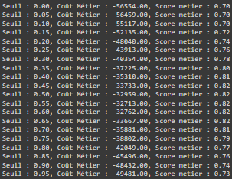
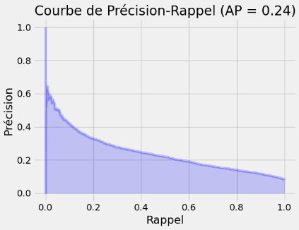
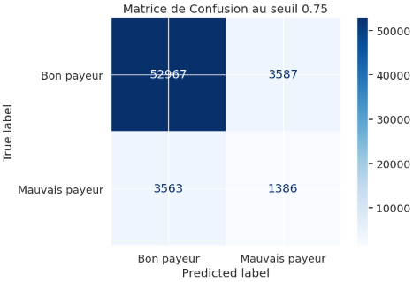
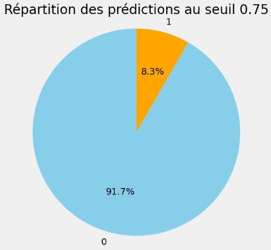
Fonction Coût Métier | résultats
Test de différents seuils pour mieux comprendre les impacts
fn_perte = -10
fp_perte = -1
gain = 1
Analyse de la courbe Précision/Rappel
La courbe de Précision/Rappel nous permet de visualiser le meilleur compromis que l’on puisse avoir avec notre modèle. Le compromis Précision/Rappel se définit grâce au threshold (seuil de décision).
Explication du treshold :
Le seuil de décision est une valeur que nous fixons et qui va limiter qu’une valeur appartient à la classe 0 ou à la classe 1.
On constate que le meilleur compromis que l’on pourrait trouver en réglant la valeur du seuil est :
Precision : ≈0.24
Recall : ≈0.4
Threshold = 0.75
0
1
Threshold = 0.5
VN
FN
À ce seuil, le nombre de faux positifs a augmenté, mais le nombre de faux négatifs a diminué. Cela reflète un compromis où nous payons pour réduire les faux négatifs (qui ont un coût plus élevé) en acceptant une légère augmentation des faux positifs.
Globalement, le seuil de 0.75 semble fournir un bon équilibre en améliorant le score métier tout en maintenant des faux positifs et faux négatifs à des niveaux raisonnables. Si ce seuil est acceptable pour vos objectifs métier, il semble être un bon choix pour ce modèle.
FP
VP
17/2024
Alpha Oumar DIALLO / OPC / Projet / Data Science

Slide 11
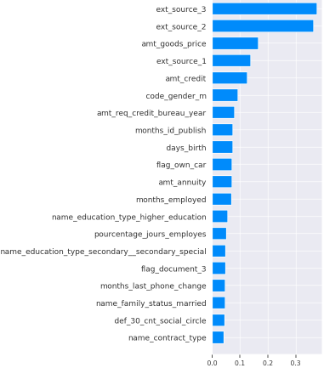
Vérification du Data leakage
Features importance
On constate que ce sont les ressources extérieures qui ont le plus d’importance pour les prédictions, bien que leur pourcentage ne soit pas élevé : ≈4%
Pas de problème de data leakage
Importance des caractéristiques avec lightGBM
17/2024
Alpha Oumar DIALLO / OPC / Projet / Data Science

Slide 12
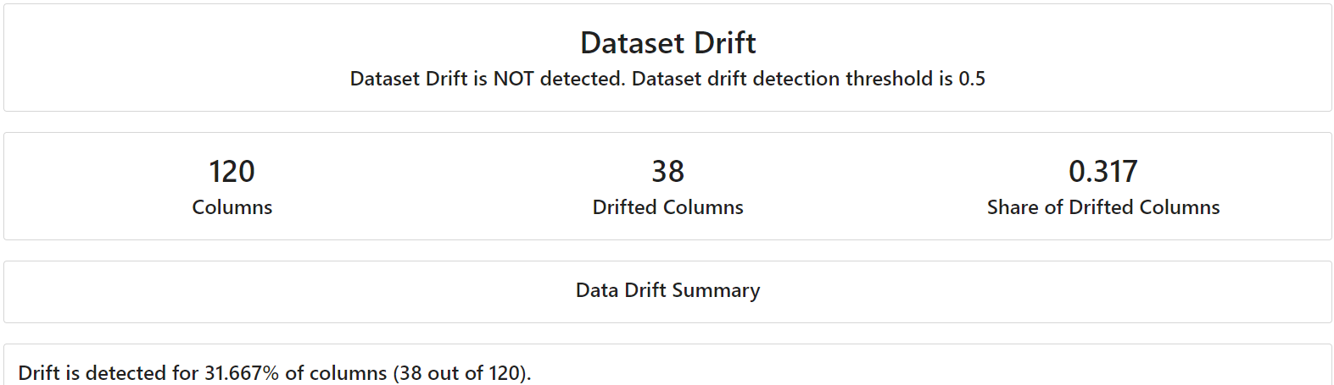
Analyse du Data Drift
Evidently AI
104 Colonnes numériques : Test statistique de Kolmogorov-Smirnov
16 Colonnes catégorielles : Indicateur PSI ( Population Stability Index)
Seuil : 0,2
Evidently AI
31,67 % des colonnes ont du Data Drift
file:///C:/Users/alfa2/OneDrive/Documents/Data%20science/P7/data_drift_preset_report.html
17/2024
Alpha Oumar DIALLO / OPC / Projet / Data Science

Slide 13
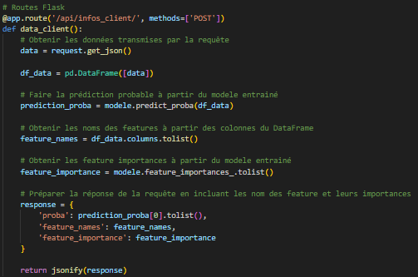
Pipeline de déploiement
1ère étape : Démarrer le serveur
Fichier app.py
Partie « Back-End » du DASHBOARD.
C’est dans ce fichier que sont effectuées toutes les opérations non graphiques (chargement des données, entrainement du modèle, prédictions, …)
Contient tous les end points pour interagir avec d’autres logiciels.
Databases
API avec Flask
URL LOCALE : http://localhost:5000/
LightGBM sérialisé au format PICKLE
Exemple de requête envoyée à l’API
Format de transfert : JSON
Autres fichiers (Images, …)
DASHBOARD avec Streamlit
URL LOCALE : http://localhost:8501
Fichier dashboard.py
Partie « Frontend » du DASHBOARD.
C’est dans ce fichier qu’est codée la partie graphique de la page web qu’utilisera le chargé de clientèle.
2ème étape : Afficher le dashboard
17/2024
Alpha Oumar DIALLO / OPC / Projet / Data Science

Slide 14
Pipeline de déploiement
Les tests unitaires
4 tests pour l’API Flask :
Test de la fonction de chargement des données CSV
Test de la route principale de l'API Flask
Test de la fonction de prédiction de l’API
Test de l'API de prédiction
17/2024
Alpha Oumar DIALLO / OPC / Projet / Data Science

Slide 15
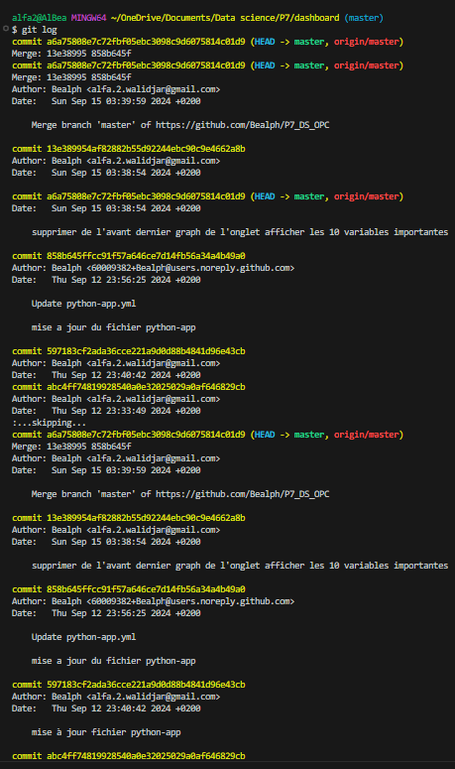
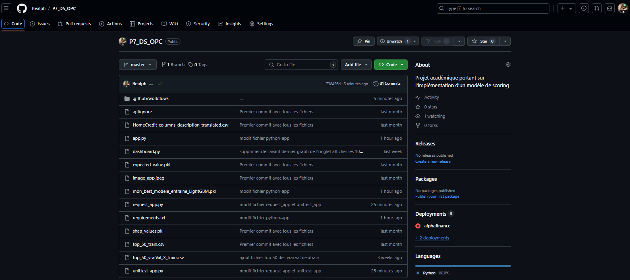
Pipeline de déploiement
https://github.com/Bealph/P7_DS_OPC
17/2024
Alpha Oumar DIALLO / OPC / Projet / Data Science

Slide 16
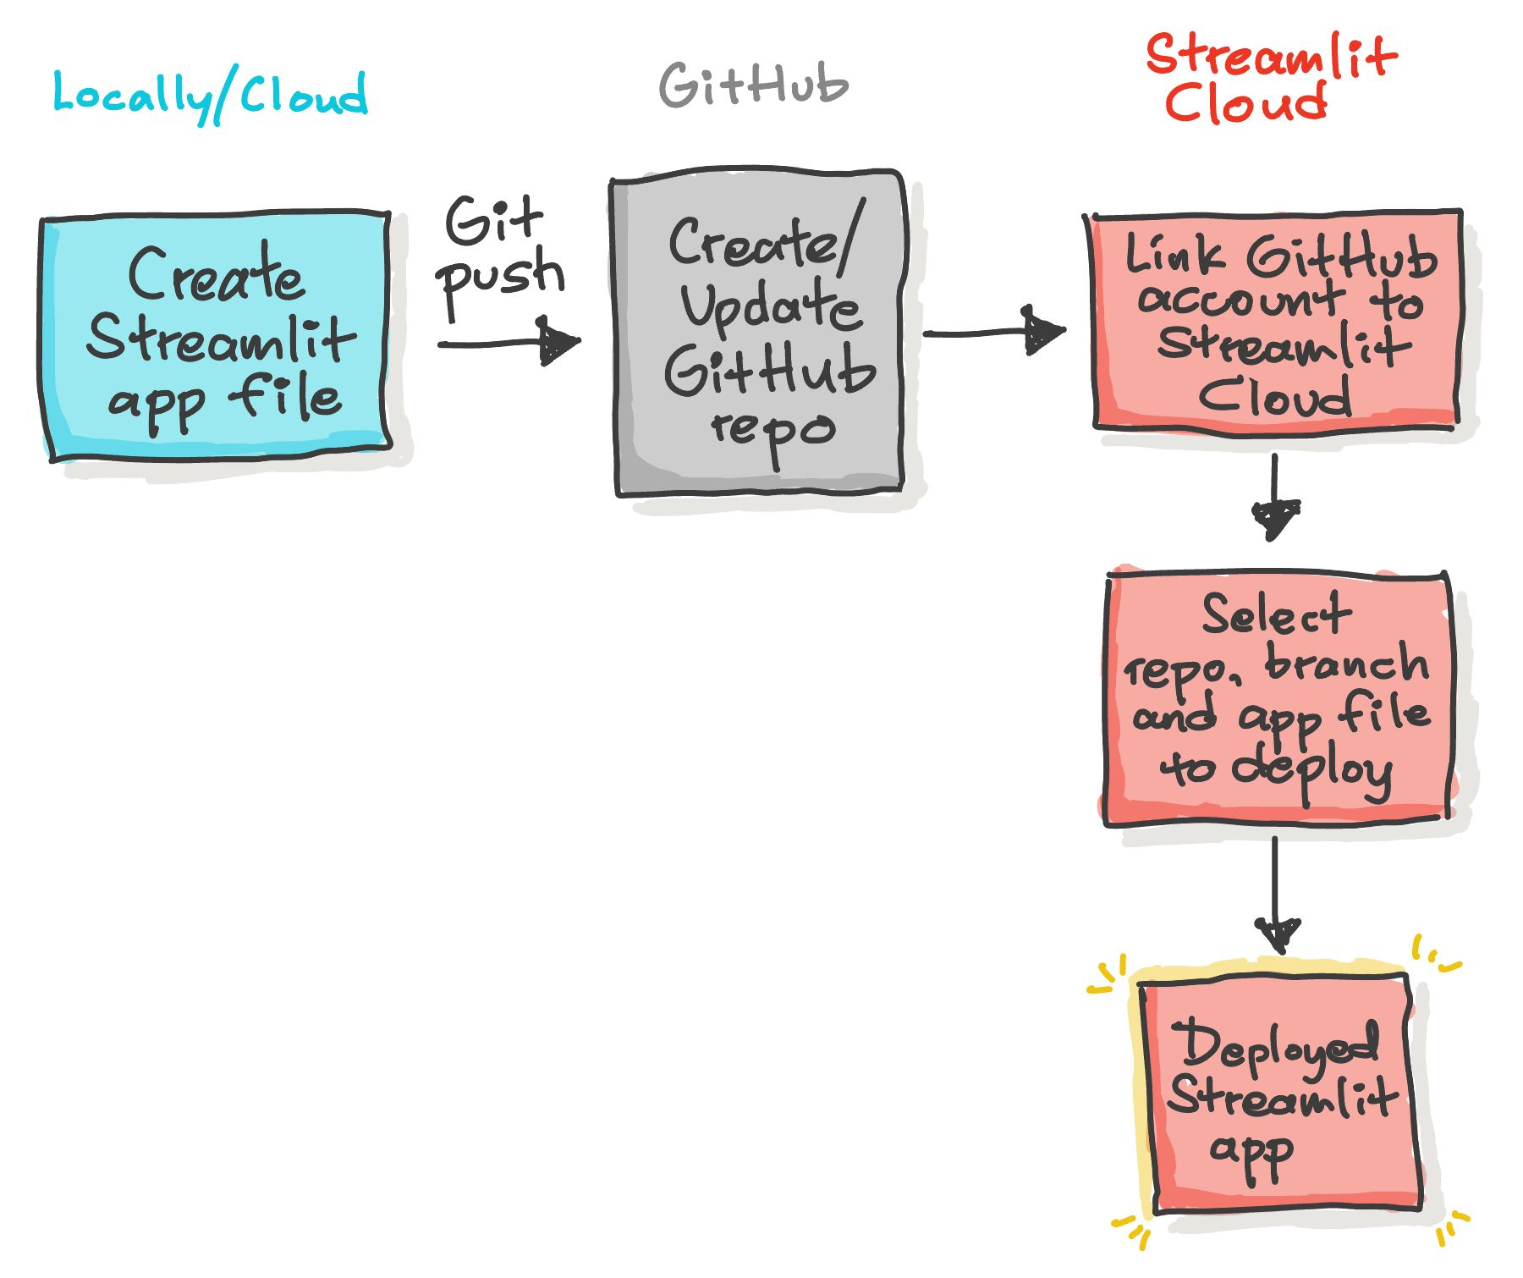
Pipeline de déploiement
Déploiement sur Streamlit Cloud
https://bealph-p7-ds-opc-dashboard-7gna3w.streamlit.app/
17/2024
Alpha Oumar DIALLO / OPC / Projet / Data Science

Slide 17
Présentation et démo du dashboard
https://bealph-p7-ds-opc-dashboard-7gna3w.streamlit.app/
17/2024
Alpha Oumar DIALLO / OPC / Projet / Data Science

Slide 18

QUESTIONS - REPONSES
…

